Slide 1
学科素养课件
新课标教科版·物理
九年级下

Slide 2
第十一章 物理学与能源技术
第1节 能量守恒定律

Slide 3
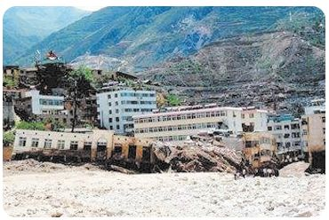
知识点 形形色色的能量
泥石流具有强大的机械能,能冲垮房屋、
堤坝、路面等,产生巨大的破坏力.

Slide 4
知识点 不同形式能量的相互转化
能量的转化和转移的区别:
能量的转化是能量的形式发生了改变,能量的转移是能量的形式不发生改变,但能量的载体发生变化.

Slide 5
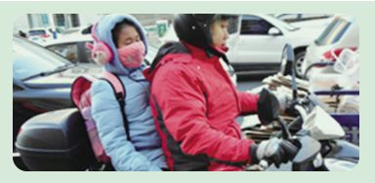
知识点 不同形式能量的相互转化
妈妈骑电动车送小华上学,小华问妈妈:“电动车为什么不用蹬就能向前运动?”实际上这是能量转化的结果,原因是电动车的蓄电池放电时将化学能转化为电能,电能又转化为机械能,使电动车向前运动.生活中能量转化的事例很多,例如电灯发光将电能转化为光能;电风扇转动将电能转化为机械能;用电饭锅做饭将电能转化为内能等.

Slide 6
知识点 能量守恒定律
蹦极运动中,人被拉起,随后又落下,这样反复多次直到人静止,此过程中机械能减少,但能量的总量保持不变.

Slide 7
第十一章 物理学与能源技术
第2节 能量转化的方向性和效率

Slide 8
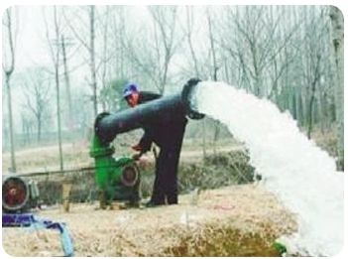
知识点 能量转化的方向性
用抽水机就能实现
水从低处往高处流.

Slide 9
知识点 能量转化的方向性
能量守恒定律告诉我们能量总量是不变的,但能量转移与转化的方向性告诉我们有些有用能量是会越来越少的.

Slide 10
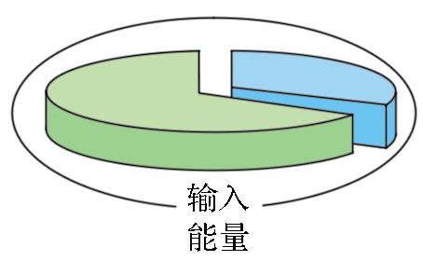
知识点 能量转化中的效率

Slide 11
知识点 能量转化中的效率
能量转化效率是输出有效能量占输入能量的比值,输出有效能量越大,能量转化效率未必越高.

Slide 12
第十一章 物理学与能源技术
第3节 能 源

Slide 13
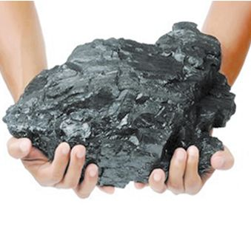
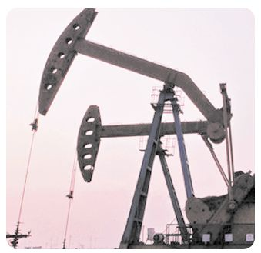
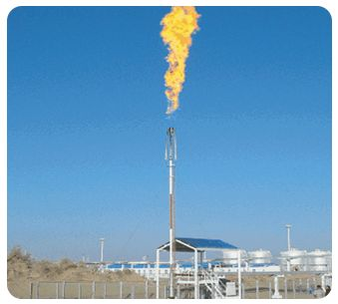
知识点 能源的分类
煤、石油、天然气是当今世界一次能源的三大支柱.

Slide 14
知识点 能源的分类
同一种能源可属于不同的能源类型,例如水能既属于一次能源,也属于可再生能源,还是常规能源,这是由划分的角度、标准不同造成的.

Slide 15
知识点 能源的分类
能量与能源之间既有区别,又有联系,不可混为一谈.

Slide 16
知识点 世界能源储量及需求
生活中使用的汽油是通过石油炼制而成的,煤气也不同于天然气,所以汽油和煤气是二次能源,石油和天然气是一次能源.

Slide 17
第十一章 物理学与能源技术
第4节 核 能

Slide 18
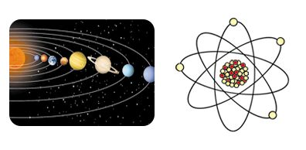
知识点 原子核及核能
太阳系的中心是太阳,其他行星围绕太阳运行;原子的中心是原子核,在原子核周围,有一定数目的电子在绕核运动.

Slide 19
知识点 原子核及核能
(1)原子核分裂或聚合前需要储存能量,分裂或聚合后需要释放能量,前者不是核能,后者才是核能;
(2)核能和内能不是一个概念,注意不要混淆.

Slide 20
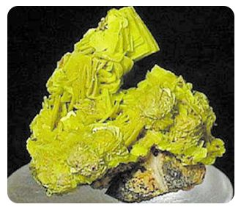
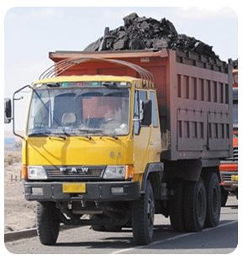
知识点 核裂变能及其利用
→
1 kg
200辆
1千克铀中的铀核全部裂变释放出的能量相当于2500吨的煤完全燃烧释放的能量.

Slide 21
知识点 核裂变能及其利用
核电站、原子弹是典型的核裂变的应用,但它们有着重要的区别,即核电站的链式反应是可控的,而原子弹的链式反应是不可控的.

Slide 22
知识点 核聚变
核泄漏的防护.
(1)防止放射性物质的扩散,人体切莫随便靠近;
(2)在放射性实验室中,要用铅板、有机玻璃等材料做好隔离防护.

Slide 23
知识点 核聚变
一个氘核由一个质子和一个中子组成,一个氚核由一个质子和二个中子组成,它们发生聚变反应结合成由二个质子和二个中子组成的氦核时,要放出一个中子,并释放出核能.
聚变需要在几百万摄氏度的高温下才能发生,因此聚变又叫热核反应.

Slide 24
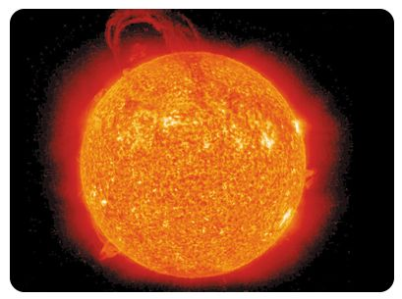
知识点 核聚变
太阳内部进行着大规模的聚变,并以电磁波的形式向外释放核能,这就是太阳能的来历.

Slide 25
第十一章 物理学与能源技术
第5节 能源开发与可持续发展

Slide 26
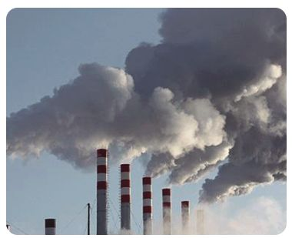
知识点 能源利用中的问题及相应对策
没有被有效利用的内能.

Slide 27
知识点 能源利用中的问题及相应对策
能源利用对环境的影响(重点).
(1)热污染;
(2)热岛效应;
(3)温室效应;
(4)酸雨;
(5)空气污染;
(6)水土流失、沙漠化.

Slide 28
知识点 新能源的开发与利用
实现核能质的突破的关键在于解决核聚变的可控性.因为核聚变所需的原料来源十分广泛,可以解决人类数十亿年的能源需求.

Slide 29
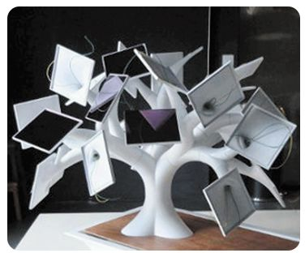
知识点 新能源的开发与利用
一法国设计师设计出“太阳能树”,它的外形与普通盆栽很像,但“长”出来的是数块太阳能板叶子,可根据太阳的方向调整每块太阳能板的位置,从而确保最大限度地吸收太阳能,最后将能量储存在太阳能树底座内的蓄电池内,底座上还拥有一个USB输出口,可以为手机充电,且其输出电压可根据实际需要进行调节.

Slide 30
知识点 新能源的开发与利用
太阳是个炽热的气体星球,太阳大气的主要成分是氢(质量约占71%)与氦(质量约占27%).

Slide 31
知识点 新能源的开发与利用
太阳能的实质是太阳内部的氢原子核在超高温下发生聚变时释放出的核能,而不是内能.

Slide 32
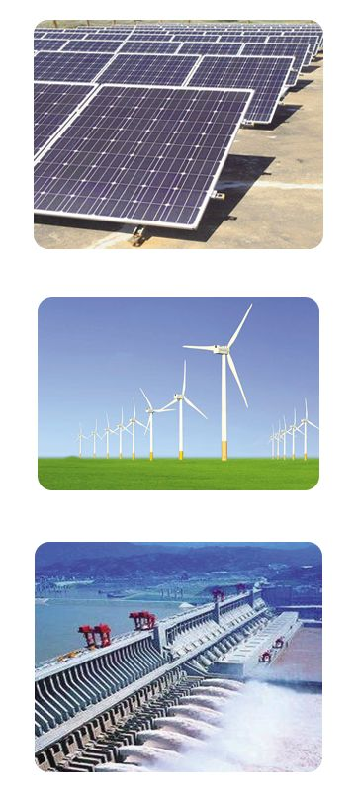
知识点 新能源的开发与利用
太阳能、风能、水能的开发利用.

Slide 33
知识点 新能源的开发与利用
解决氢能的大规模应用的两大问题.
(1)廉价的制氢技术:因为氢是一种二次能源,它的制取不但需要消耗大量的能量,而且目前制氢效率很低;
(2)安全可靠的贮氢和输氢方法:由于氢易气化、着火、爆炸,因此如何妥善解决氢能的贮存和运输问题成为开发氢能的关键.

Slide 34
知识点 新能源的开发与利用
严格地说,除了地热能、核能、潮汐能以外,地球上所有其他能源全部来自太阳能,这是“广义太阳能”.

Slide 35
谢 谢

